Slide 1


Safe Mall 프로젝트 발표
Safe Mall
4조: 김동인, 전민우, 조동수, 황동현
코리아 IT 아카데미

Slide 2

Contents
01
서비스 제작 배경
02
활용 공공 데이터 및 기술성
03
IA (Information Architecture)
04
시연
05
서비스 활용방안 및 기대효과
06
Trouble Shooting
07
Q&A

Slide 3
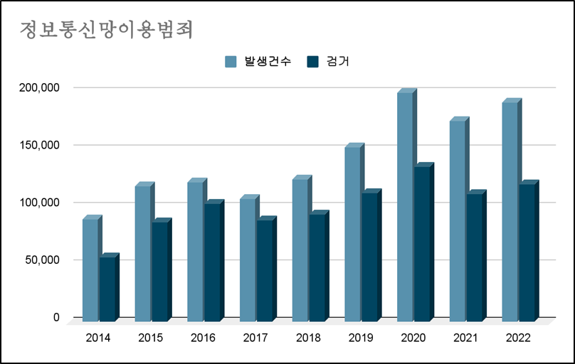
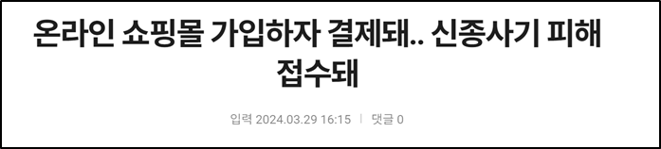
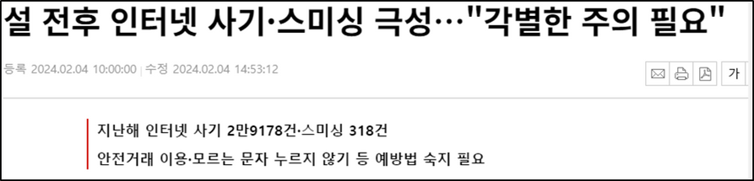
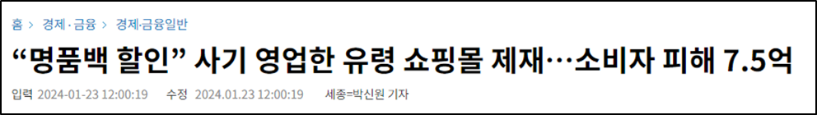
1. 서비스 제작 배경
인스타그램, 페이스북, 카카오톡 등 소셜 미디어에서 쇼핑하는 소셜커머스가 빠르게 성장하고,
모바일 쇼핑을 통해 언제 어디서든 간편하게 쇼핑이 가능한 시대이다.
하지만 온라인 쇼핑몰의 규모가 확대됨과 동시에 사기 피해 사례들도 빈번히 발생하고 있다.
정교한 사이트 제작, 허위 정보 유포, 공격적인 광고 등 다양한 방법을 사용하여 소비자들을 기만하고,
이러한 사기로 인해 소비자들은 경제적 손실뿐만 아니라 정신적 피해까지 입게 된다.
본 서비스를 통해 온라인 쇼핑몰 사기 사이트 정보를 제공하여 소비자들이 피해를 예방할 수 있다.

Slide 4
2. 활용 공공데이터 및 기술성
서울 열린데이터 광장
서울시 인터넷 쇼핑몰 현황
( http://data.seoul.go.kr/dataList/OA-2256/S/1/datasetView.do )
서울 열린데이터 광장
서울시 인터넷 쇼핑몰 피해다발 업체 정보
( http://data.seoul.go.kr/dataList/OA-21169/S/1/datasetView.do )
피해 다발 인터넷 쇼핑몰 정보 제공
검색 기능을 통해 쇼핑몰 정보 및 신뢰도 점수 확인
제보 게시판을 통해
사기 쇼핑몰 의심 사이트 제보
건의 게시판을 통해
서비스 품질 개선

Slide 5
3. IA (Information Architecture)
메인 페이지
회원 정보
피해 다발
사이트 목록
쇼핑몰 검색
게시판
회원가입
로그인
최근 작성
글 조회
바로가기
검색 리스트
건의사항
제보
로그아웃
작성 글
수정 및 삭제
상세 정보
조회
상세 정보
조회
서비스 개선
사기 의심 사이트 제보

Slide 6

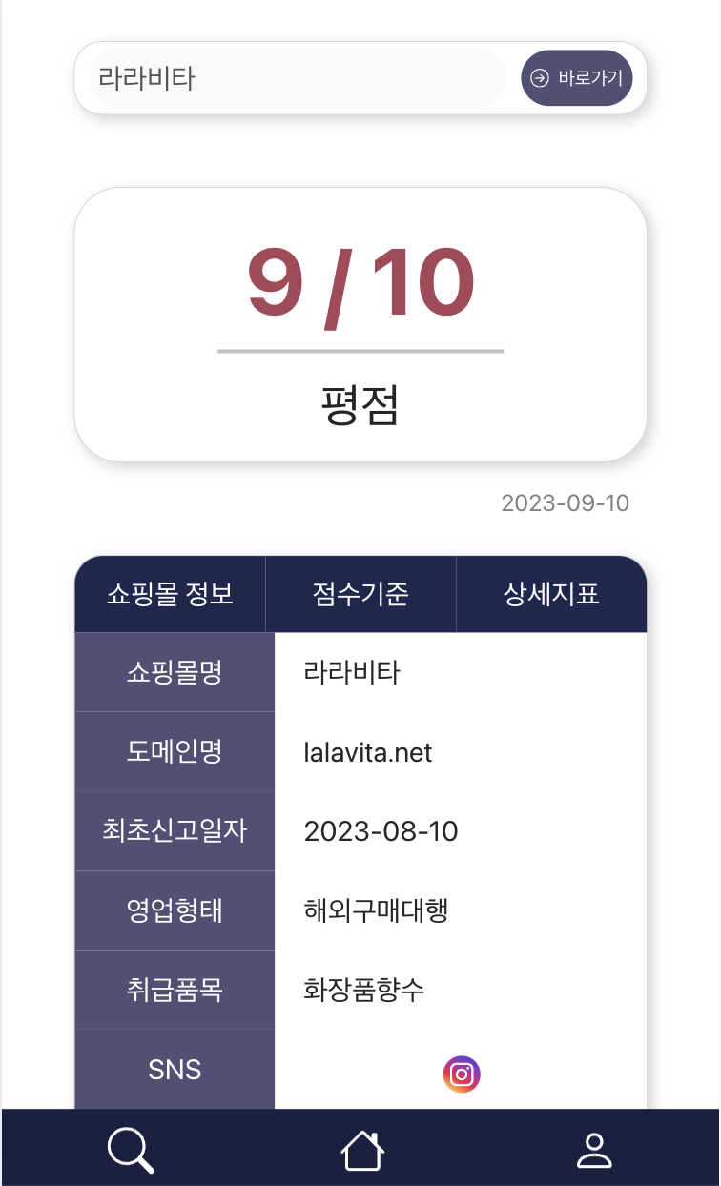
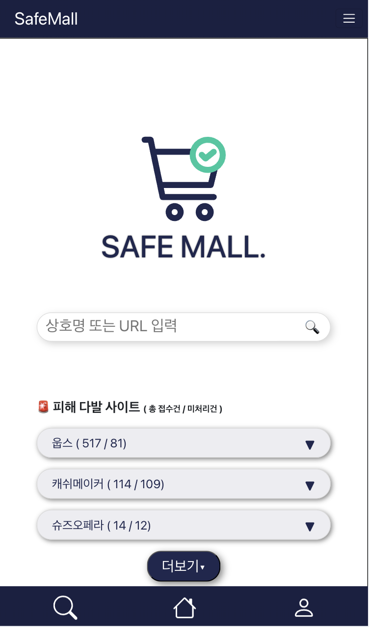
1
2
메인 화면
상세 조회 화면
바로가기 버튼을 통해
해당 쇼핑몰 사이트로 이동
검색한 쇼핑몰에 대한 신뢰도 점수를 표시
상호명 또는 URL로 검색
피해 다발 사이트 정보 확인
해당 쇼핑몰에 대한 정보 제공
해당 평점에 대한 점수기준, 상세지표 제공

Slide 7
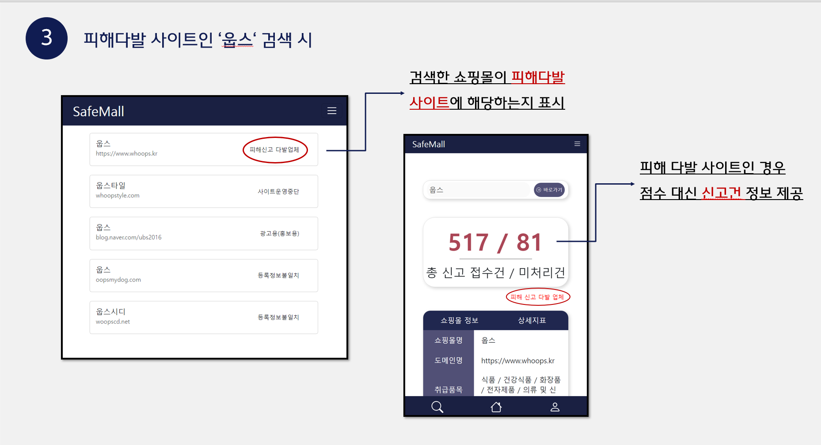

Slide 8

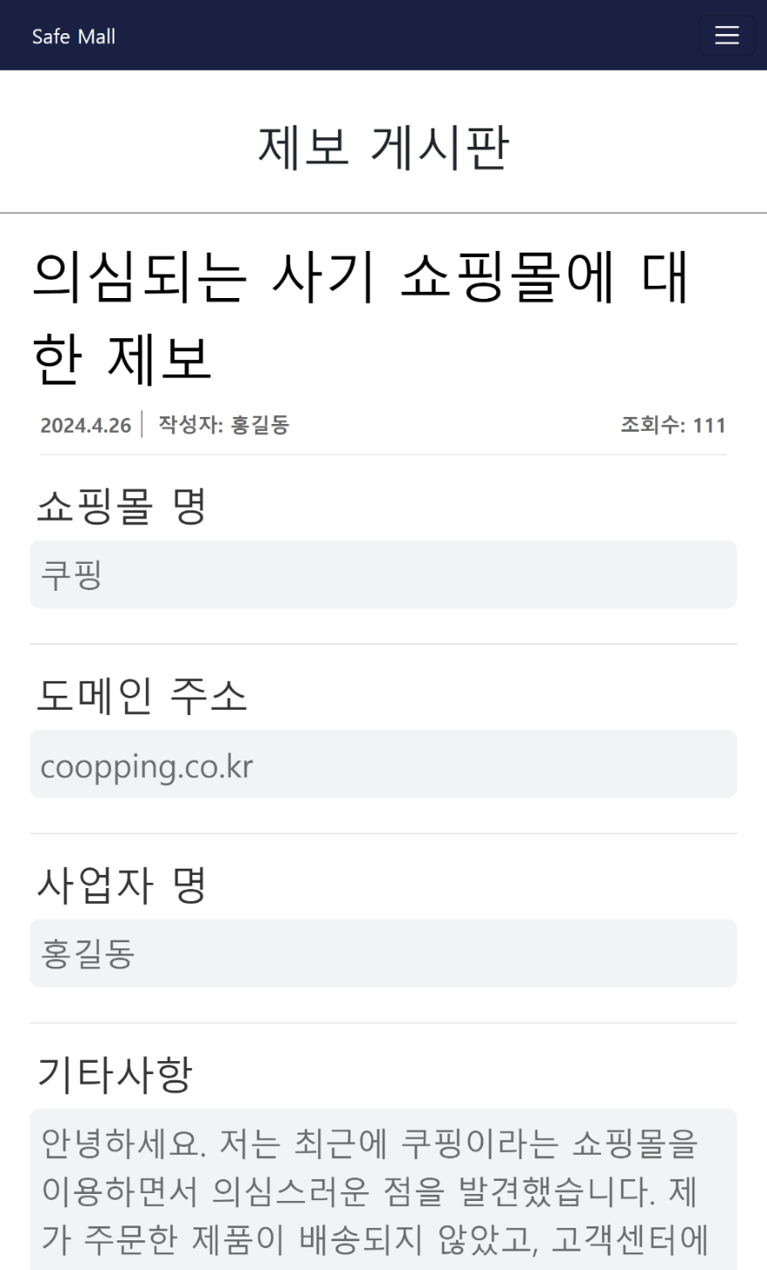
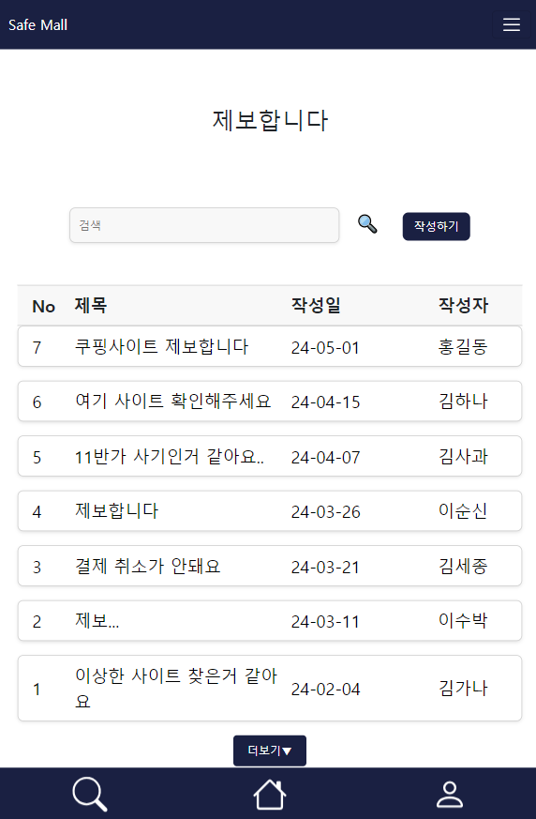
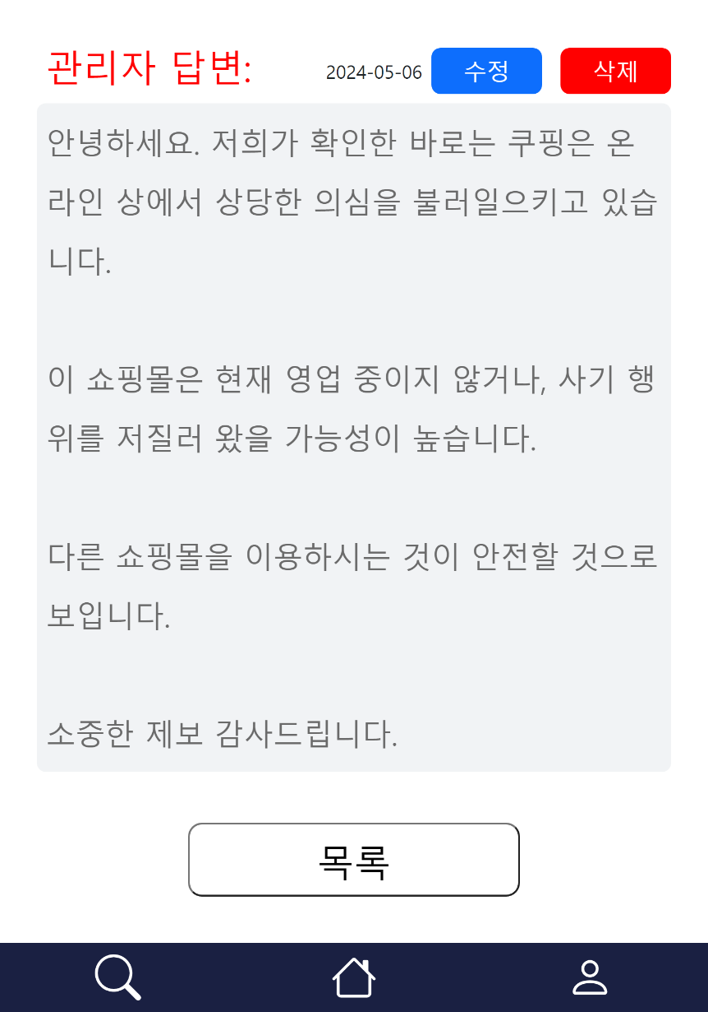
4
제보, 건의사항 게시판
제보 게시판을 통해 사용자들이 직접 경험한 사기 의심 사이트의 최신 정보 확인
제보하기 기능을 통해
사기 의심 사이트 정보 최신화

Slide 9




개발 툴
Front
Back
Database

Slide 10
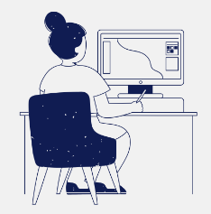
4. 시연

Slide 11






5. 발전가능성, 기대효과
발전가능성
서울시 데이터뿐만 아니라 전국 단위의 데이터를 제공받는다면 정확도와 범위를 더욱 향상시킬 수 있다.
사용자와 관리자 간의 지속적인 커뮤니케이션을 통해
서비스 성능 개선과 데이터 최신화를 할 수 있다.

Slide 12




기대 효과
사기 의심 피해 사이트를 미리 파악하고 경고함으로써
온라인 쇼핑 사기를 줄여 사용자들의 경제적, 정신적 손실을 최소화할 수 있다.
점점 증가하는 온라인 쇼핑 추세에서 안전한 온라인 쇼핑환경을 조성하여 디지털 소비 문화 발전에 기여할 수 있다.
불법 판매, 허위 광고, 위조 상품 판매 등 불공정 거래 행위를 방지하여 소비자들의 권익 보호뿐만 아니라 공정한 시장 경쟁 환경 조성에도 도움이 된다.

Slide 13

6. Trouble Shooting
도메인 형식이 쇼핑몰마다 통일되지 않아 검색 기능에 오류가 자주 발생했지만 적절한 정규식을 통한 전처리 과정으로
해결할 수 있었다.
피해다발 사이트 쇼핑몰에 대한 정보가 부족해서 정확한 분류가 어려웠지만 직접 데이터를 수집하여 DB에 업데이트함으로
문제를 해결할 수 있었다.
쇼핑몰의 SNS 정보를 수집하여 직접 연결되는 링크로 제공하려 했으나 브라우저 보안정책으로 인해 접근이 어려웠다. 서버를 통해 데이터를 수집하여 안전하고 효과적으로 전달할 수 있었다.

Slide 14

Q&A

Slide 15
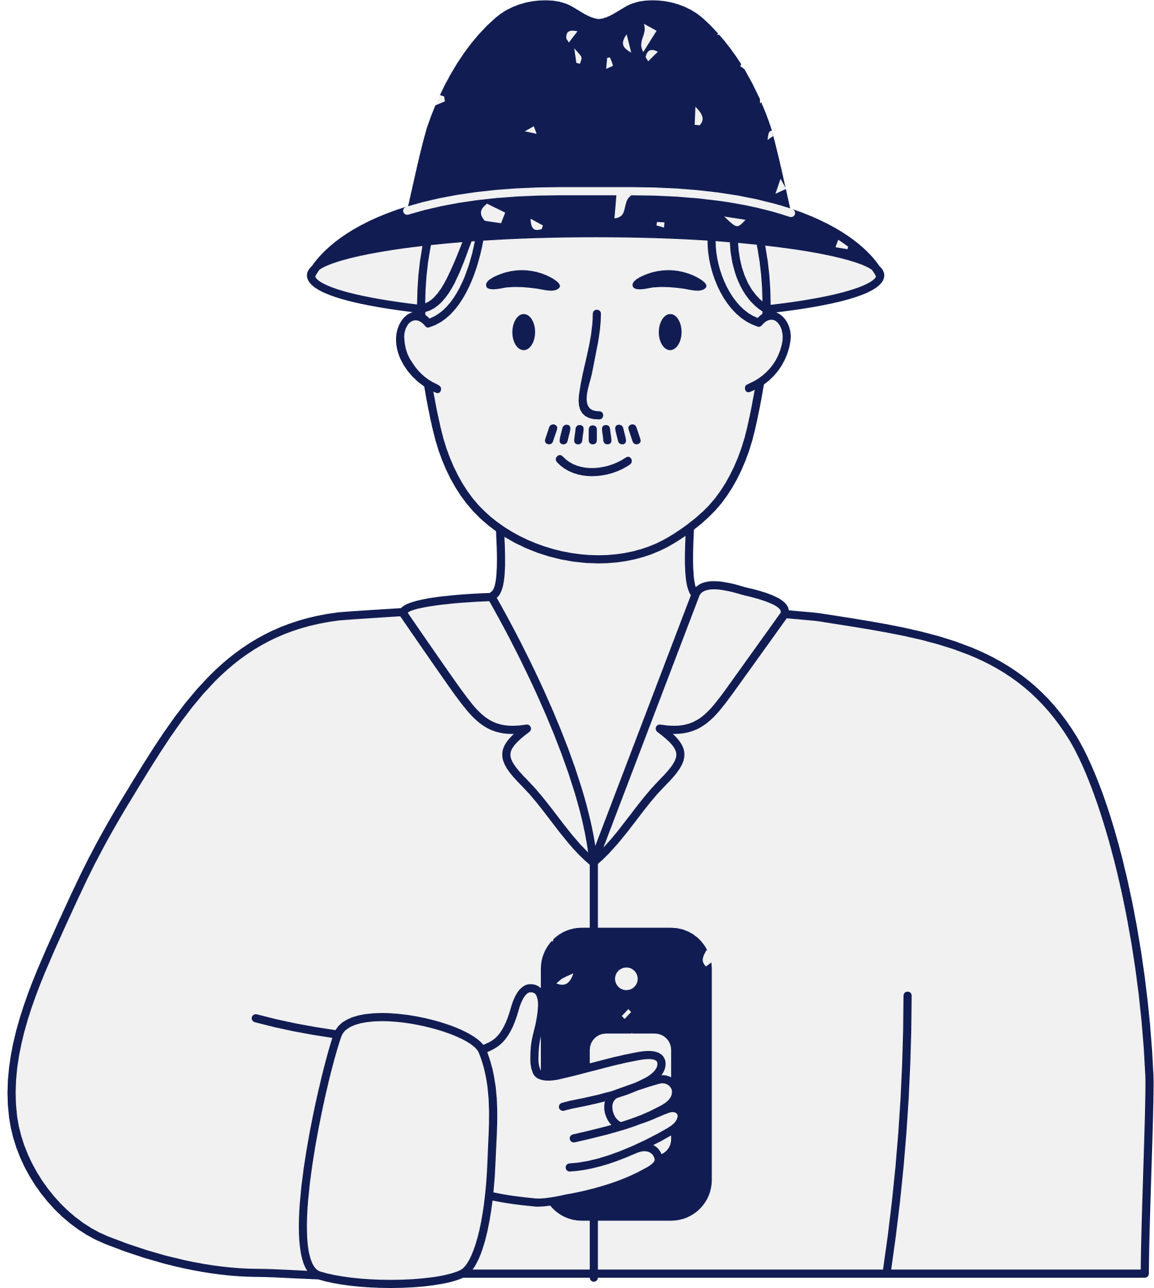
감사합니다

